Slide 1
আজকের ক্লাসে সবাইকে স্বাগতম

Slide 2
শিক্ষক পরিচিতি
মোছাঃ ফেরদৌসী বেগম
সহকারী শিক্ষক
বৈরাগীগঞ্জ সরকারি প্রাথমিক বিদ্যালয়
মিঠাপুকুর, রংপুর ।

Slide 3
পাঠ পরিচিতি
শ্রেণিঃ পঞ্চম
বিষয়ঃ বাংলাদেশ ও বিশ্বপরিচয়
সাধারণ পাঠঃ অধ্যায় ৩,বাংলাদেশের ঐতিহাসিক স্থান ও নিদর্শন
বিশেষ পাঠঃ 1 মহাস্থানগড় ও উয়ারী- বটেশ্বর
সময়ঃ ৪০ মিনিট
তারিখঃ 23 - ১2 – ২০২১

Slide 4
শিখনফল
15.2.১ বাংলাদেশের কয়েকটি ঐতিহাসিক নিদর্শন ( পাহাড়পুর, মহাস্থানগড়, ময়নামতি, সোনারগাঁ, লালবাগকেল্লা ও আহসান মঞ্জিল ) সম্পর্কে বলতে পারবে।
15.2.২ এসব ঐতিহ্যের সাথে সংশ্লিষ্ট সময় ও যুগ সম্পর্কে বলতে পারবে।
15.2.3 এসব ঐতিহ্যের প্রতি শ্রদ্ধাশীল হবে।
15.2.৪ ঐতিহাসিক নিদর্শনগুলো সংরক্ষণ করবে।

Slide 5
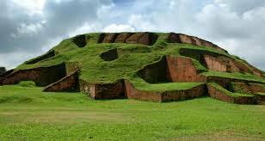
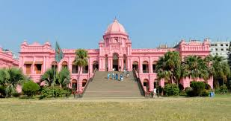
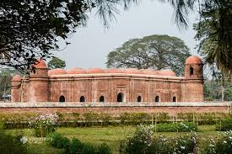
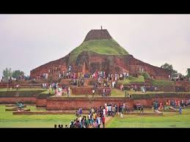

Slide 6
আজকের পাঠ
১ মহাস্থানগড় ও উয়ারী- বটেশ্বর

Slide 7
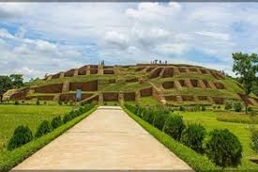
মহাস্থানগড়
খ্রিষ্টপূর্ব ৪০০ অব্দ থেকে ১৫০০ খ্রিষ্টাব্দ পর্যন্ত প্রায় ১৯০০ বছরের ইতিহাসের সাক্ষ্য বহন করে এই নিদর্শন । মৌর্য আমলে এই স্থানটি ‘পুণ্ড্রনগর’ নামে পরিচিত ছিল। বগুড়া শহর থেকে প্রায় ১৩ কিলোমিটার উত্তরে করতোয়া নদীর তীরে মহাস্থানগড় অবস্থিত।

Slide 8
এখানে প্রাপ্ত নিদর্শনগুলোর মধ্যে রয়েছেঃ
চওড়া খাদবিশিষ্ট প্রাচীন দুর্গ

Slide 9
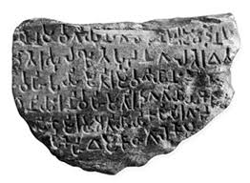
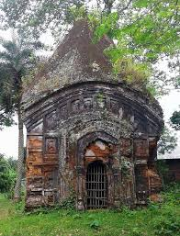
প্রাচীন ব্রাহ্মী শিলালিপি
মন্দিরসহ অন্যান্য ধর্মীয় ভগ্নাবশেষ

Slide 10
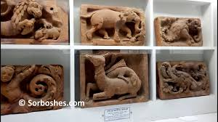
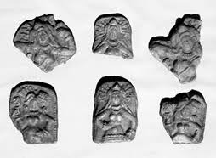
পোড়ামাটির ফলক, ভাস্কর্য, ধাতব মুদ্রা, পুঁতি

Slide 11
৩.৩৫ মিটার লম্বা ‘খোদাই পাথর’

Slide 12
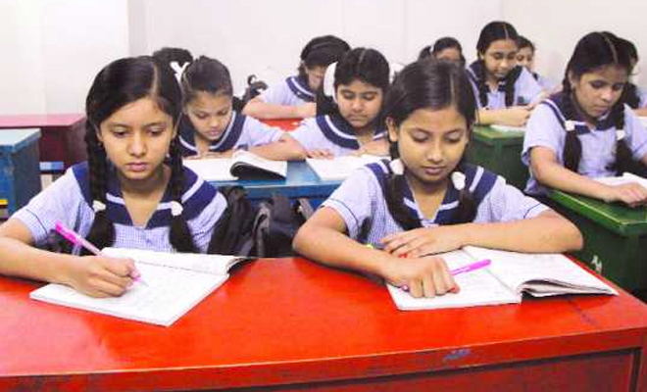
পাঠ্যবই সংযোগ সাধন
শিক্ষার্থীদের নিরব পাঠ, পৃষ্ঠা নং 22-23

Slide 13
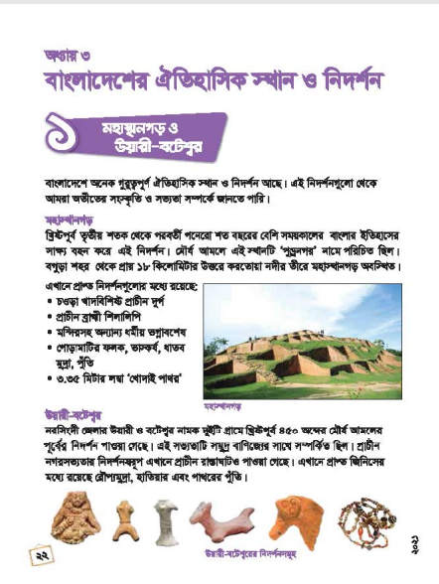

Slide 14
মূল্যায়ন
নিচের প্রশ্নগুলোর উত্তর লিখঃ
১। কত খ্রিষ্টাব্দে মহাস্থানগড় গড়ে ওঠেছিল?
২। মহাস্থানগড়ে কি কি নিদর্শন আছে?
৩। মহাস্থানগড় সম্পর্কে ৩টি বাক্য লেখ।

Slide 15
বাড়ির কাজ
প্রাচীন নিদর্শনগুলো রক্ষা করা প্রয়োজন কেন? ? এ সম্পর্কে ৫টি বাক্য লিখে আনবে।

Slide 16
ধন্যবাদ সবাইকে

